Slide 1
Colegio de Ciencias y Humanidades CLAVE: 2300 EQUIPO No.3 Tema: La Desmitificación del Genoma Humano
Integrantes por disciplina
1. Inglés: Lic. De la Cruz Osorio Cipriano
2. Taller de Lectura y Redacción e Inicio a la Investigación Documental: Lic. Pérez Domínguez Oliva
3. Biología: Biol. González Martínez Karla Priscila
Fecha de ejecución del proyecto: 20 de noviembre de 2017
Fecha de implementación del proyecto: agosto 2018- mayo 2019

Slide 2
Colegio de Ciencias y Humanidades CLAVE: 2300 ÍNDICE 1. C.A.I.A.C. Conclusiones generales 2. Evidencias fotográficas de la primera sesión del Proyecto Conexiones 3. Ordenador gráfico 4.Organizador gráfico-Preguntas Esenciales 5.Organizador gráfico-Proceso de Indagación 6.A.M.E.General 7.E.I.P. Resumen 8.E.I.P. Elaboración de Proyecto 10. Evaluación. Tipos, herramientas y productos de Aprendizaje. 11. Evaluación. Formatos. Prerrequisitos. 12. Evaluación. Formatos. Grupo heterogéneo. 13. Lista. Pasos para Infografía 14. Infografía 15. Reflexiones personales

Slide 3
Colegio de Ciencias y Humanidades CLAVE: 2300
1. C.A.I.A.C. Conclusiones generales

Slide 4
Colegio de Ciencias y Humanidades CLAVE: 2300

Slide 5
Colegio de Ciencias y Humanidades CLAVE: 2300

Slide 6
Colegio de Ciencias y Humanidades CLAVE: 2300

Slide 7
Colegio de Ciencias y Humanidades CLAVE: 2300

Slide 8
2. Evidencias fotográficas de la primera sesión del Proyecto Conexiones
Colegio de Ciencias y Humanidades CLAVE: 2300

Slide 9
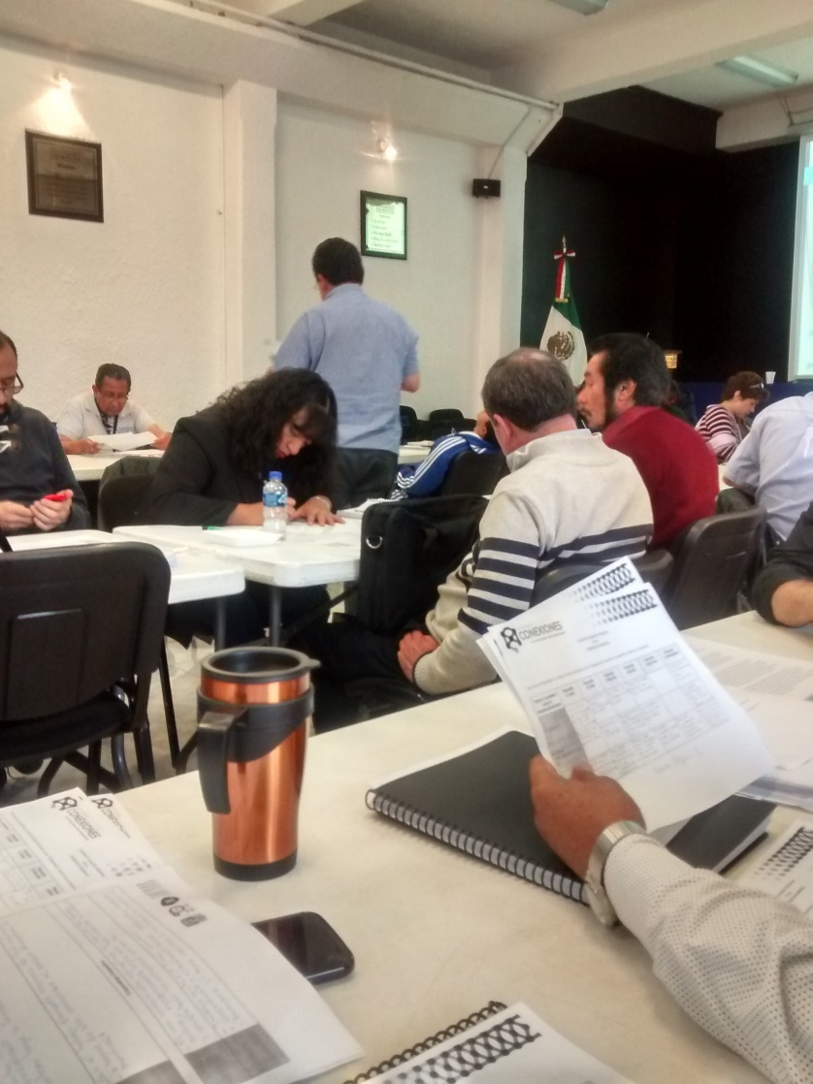

Slide 10
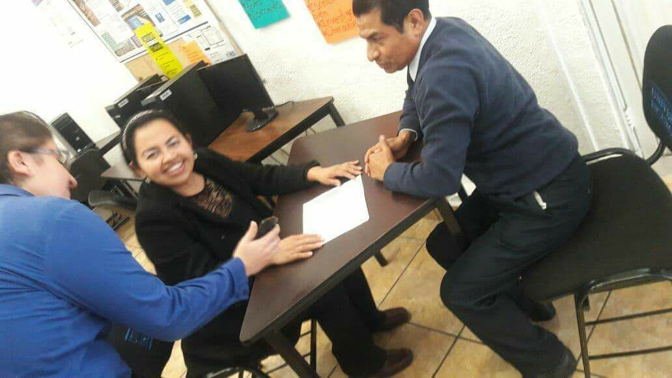
SESIÓN DE TRIADAS
Colegio de Ciencias y Humanidades CLAVE: 2300

Slide 11
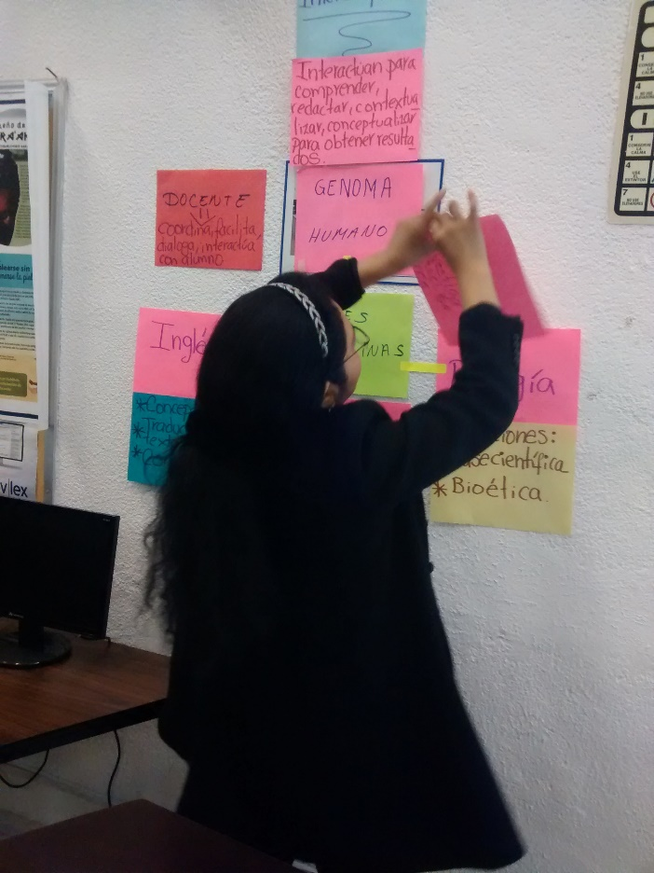
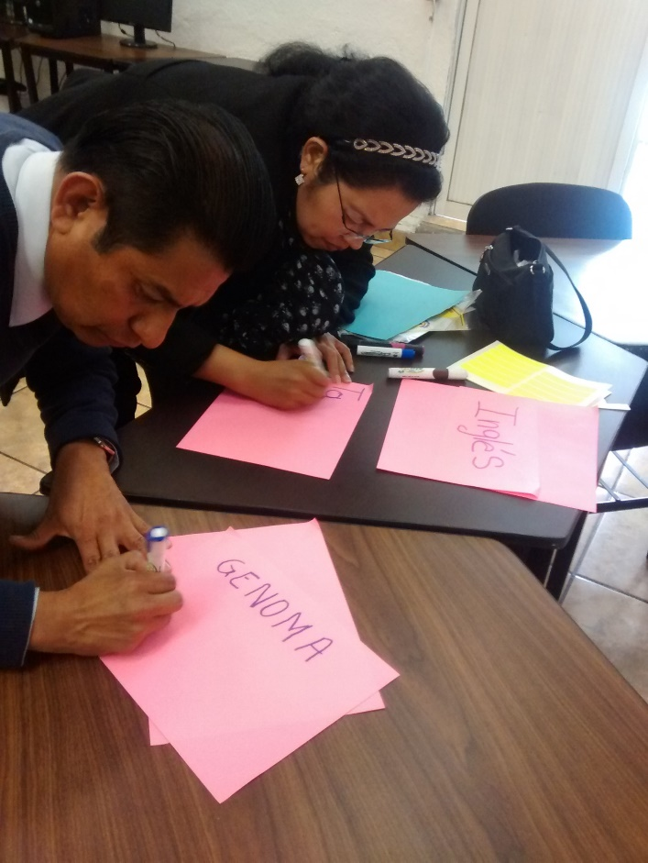
Colegio de Ciencias y Humanidades CLAVE: 2300
3.Organizador gráfico

Slide 12
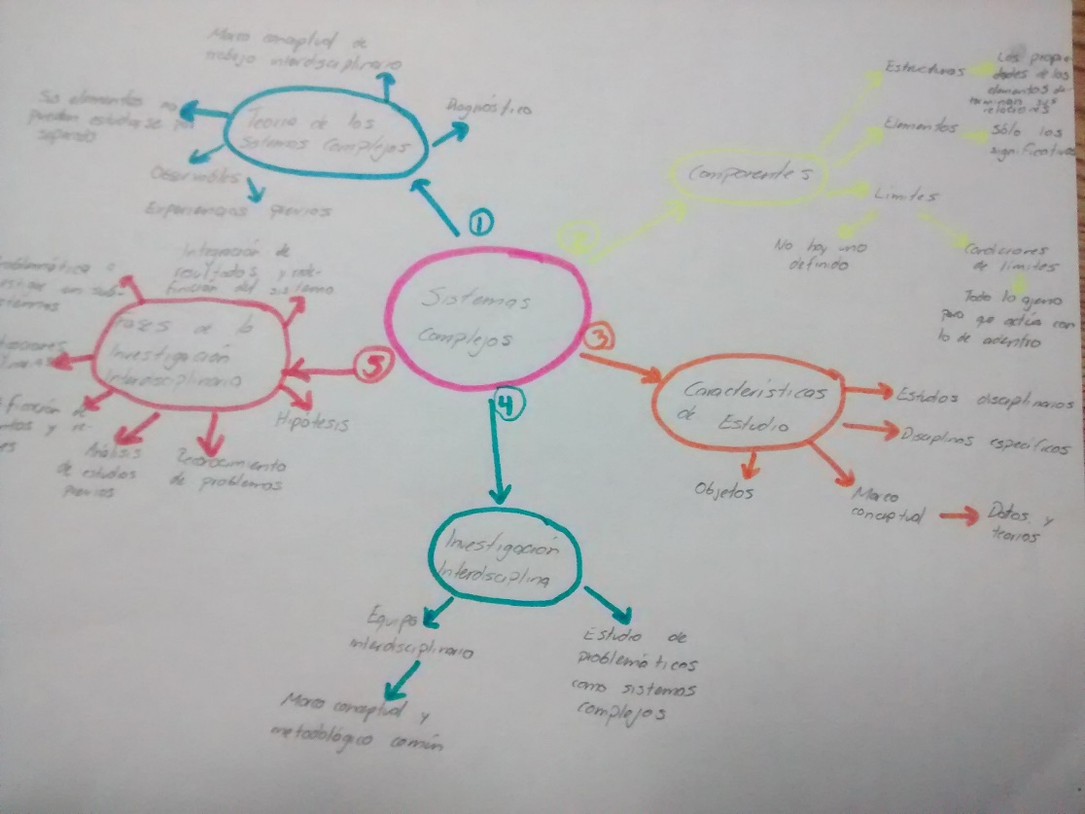
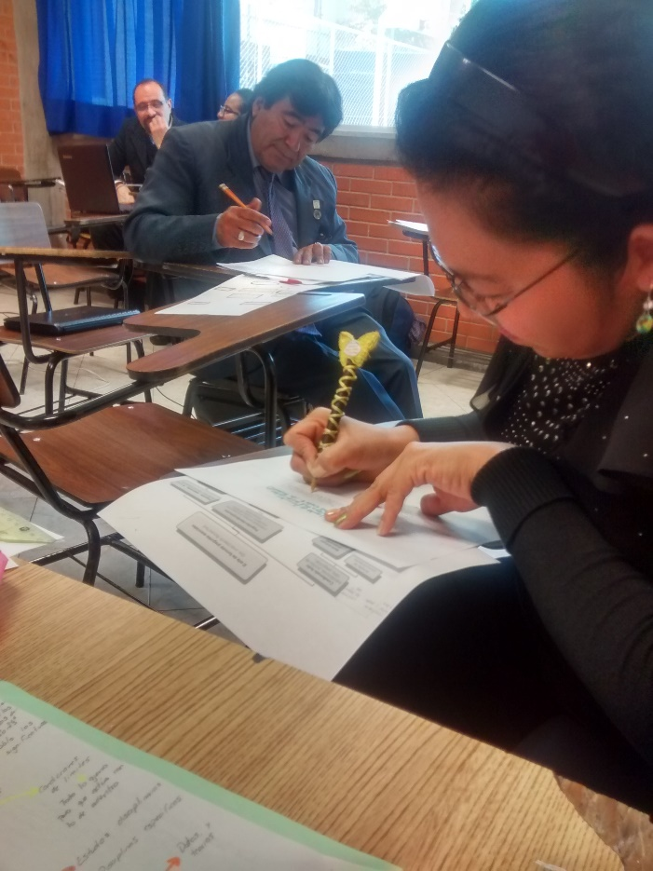
Colegio de Ciencias y Humanidades CLAVE: 2300 EVIDENCIAS DE PROCESO
Organizador gráfico- Preguntas Esenciales

Slide 13
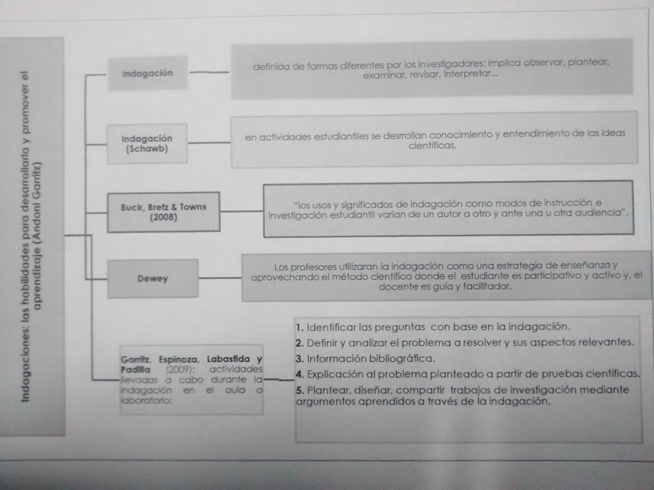
Colegio de Ciencias y Humanidades CLAVE: 2300
Organizador gráfico- Proceso de Indagación

Slide 14
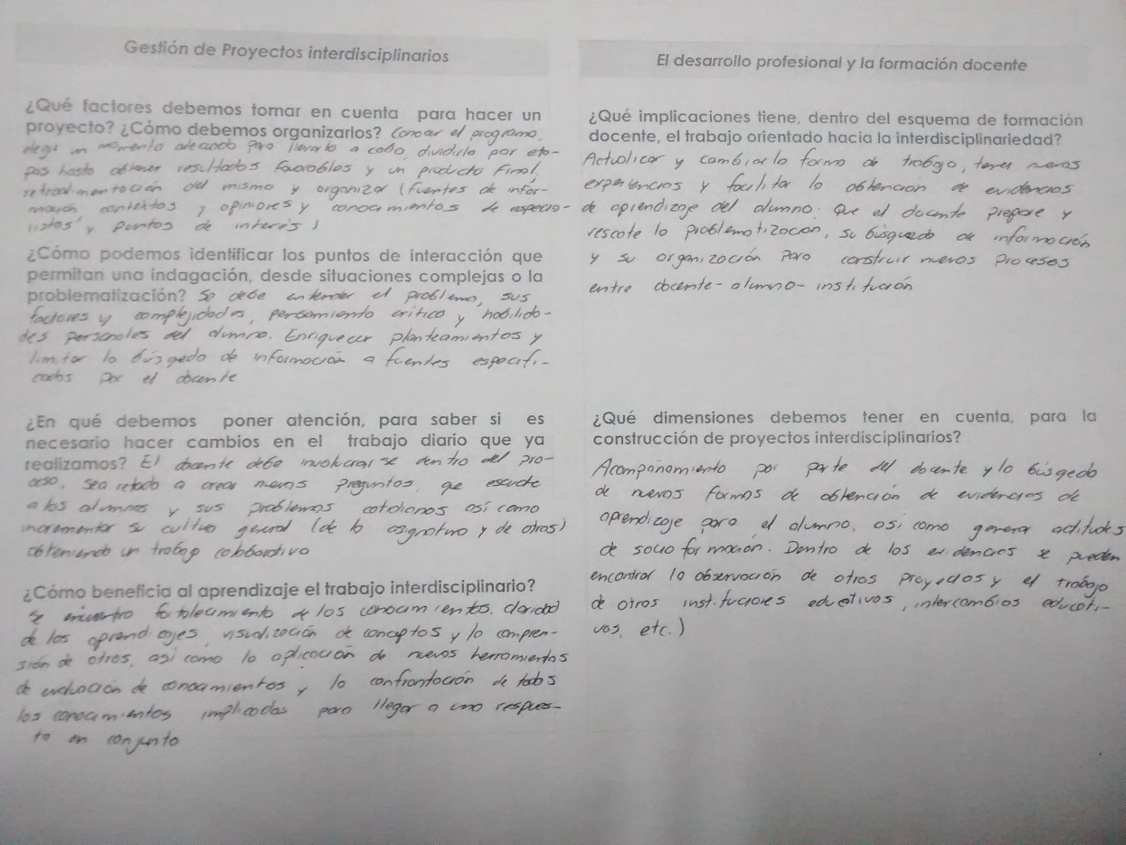
Colegio de Ciencias y Humanidades CLAVE: 2300
A.M.E General

Slide 16
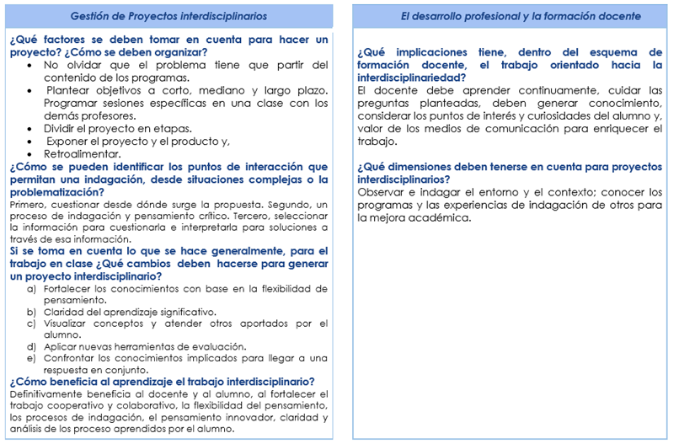

Slide 17
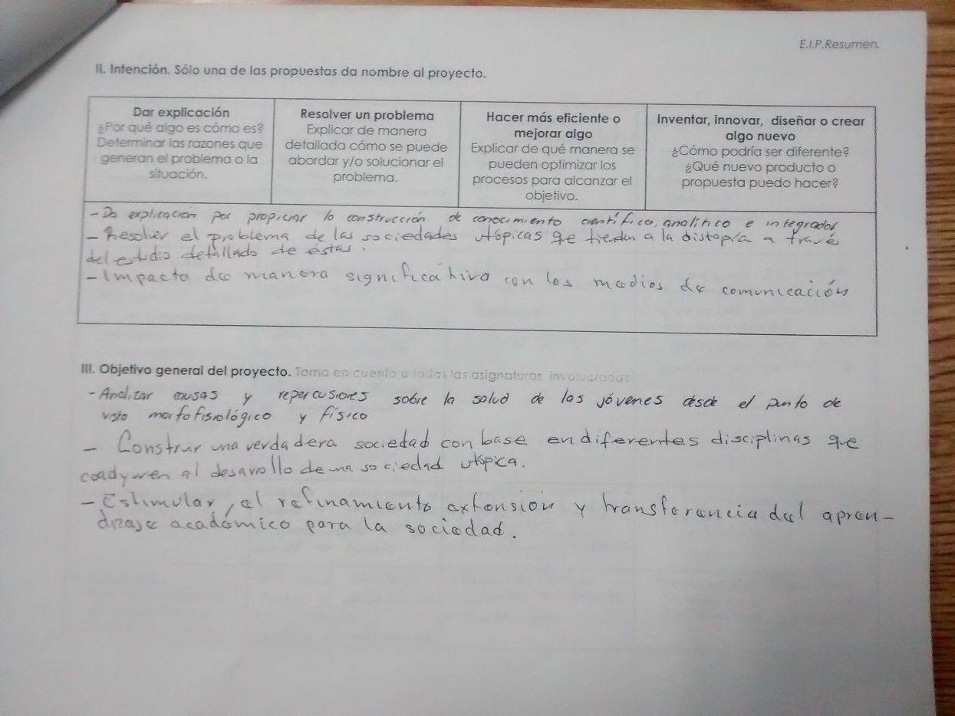
Colegio de Ciencias y Humanidades CLAVE: 2300
E.I.P Resumen

Slide 18
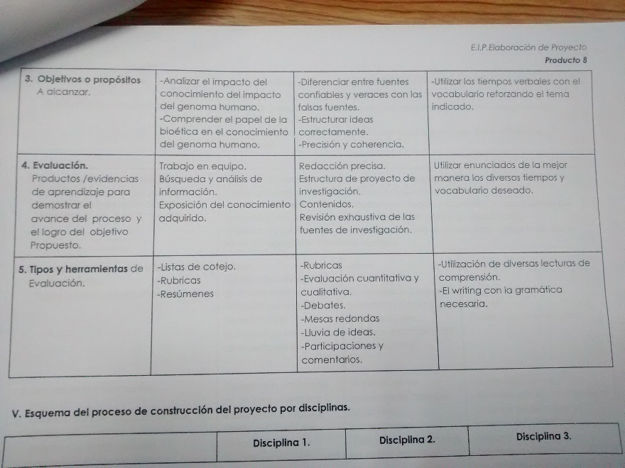
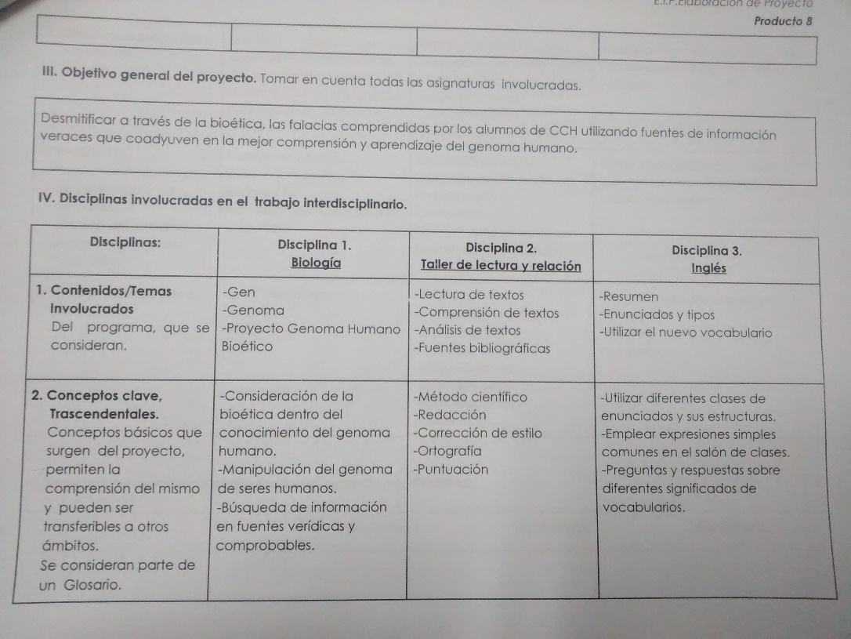
Colegio de Ciencias y Humanidades CLAVE: 2300
E.I.P Elaboración de Proyecto

Slide 19
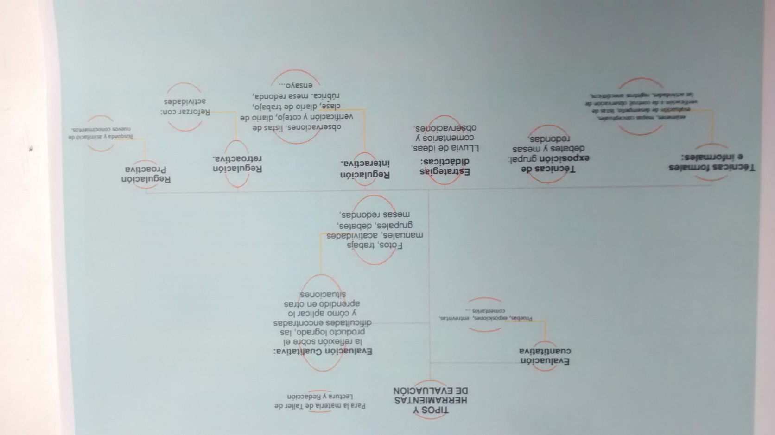
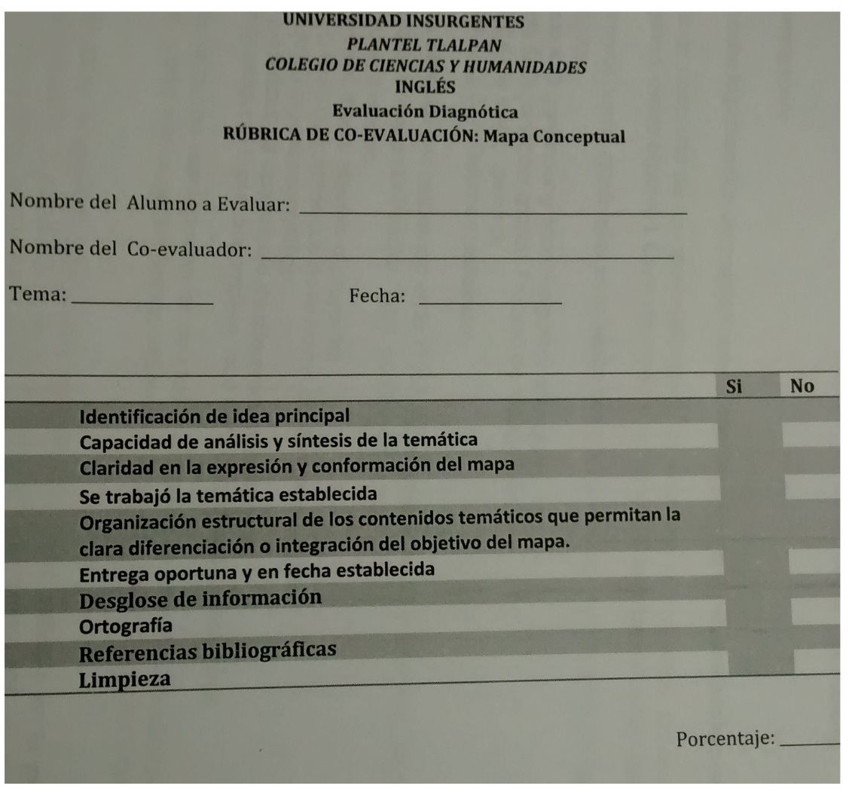
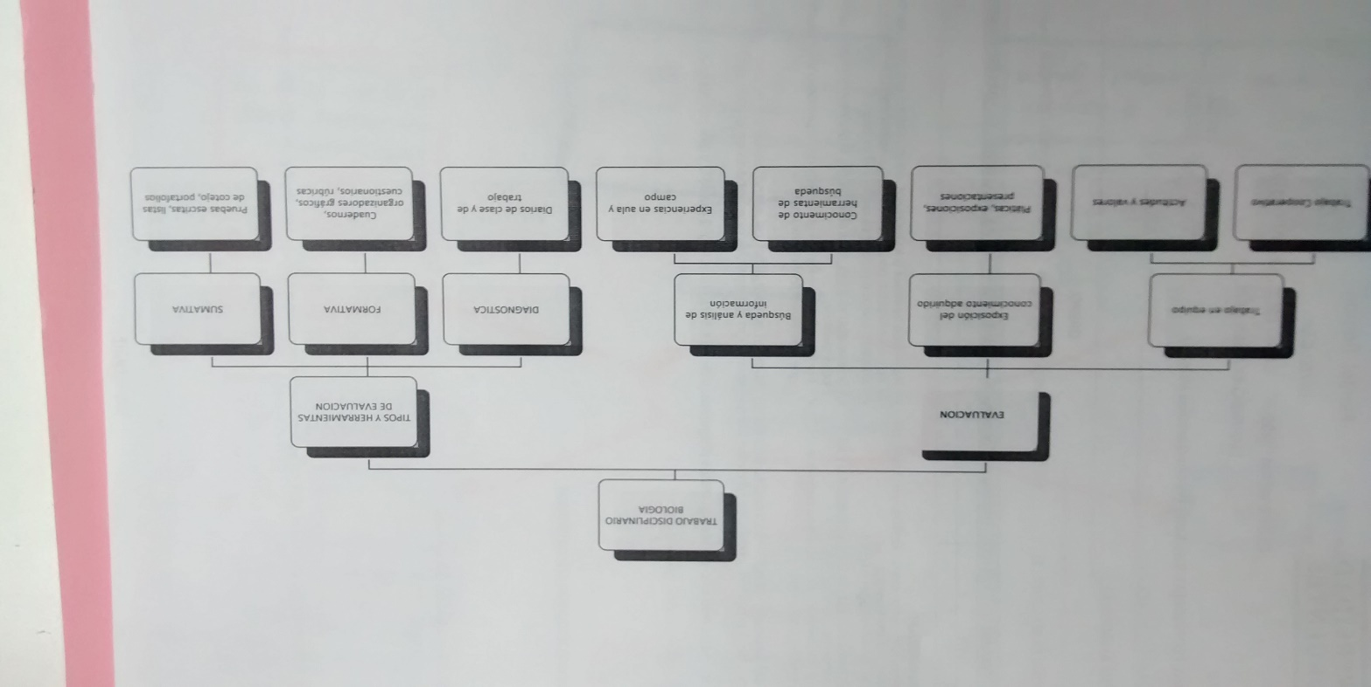

Slide 20
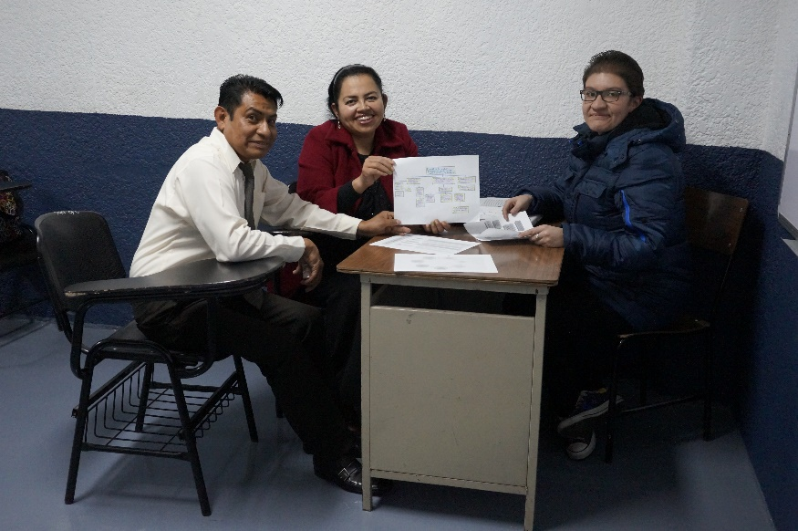
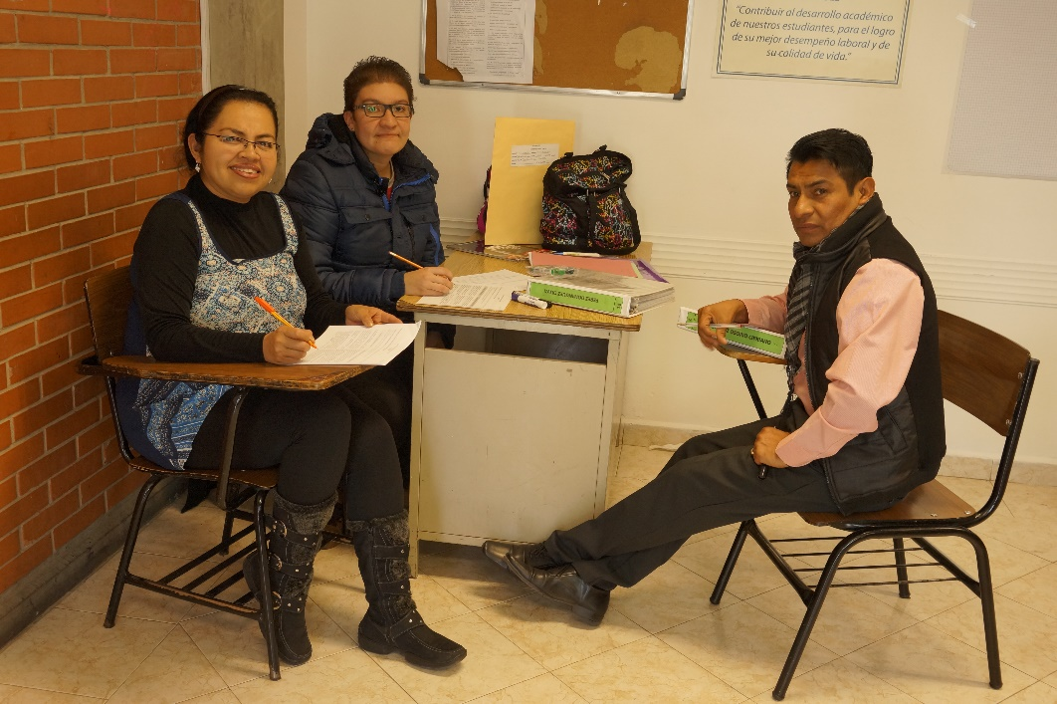
Colegio de Ciencias y Humanidades CLAVE: 2300
Fotografías de la sesión

Slide 21
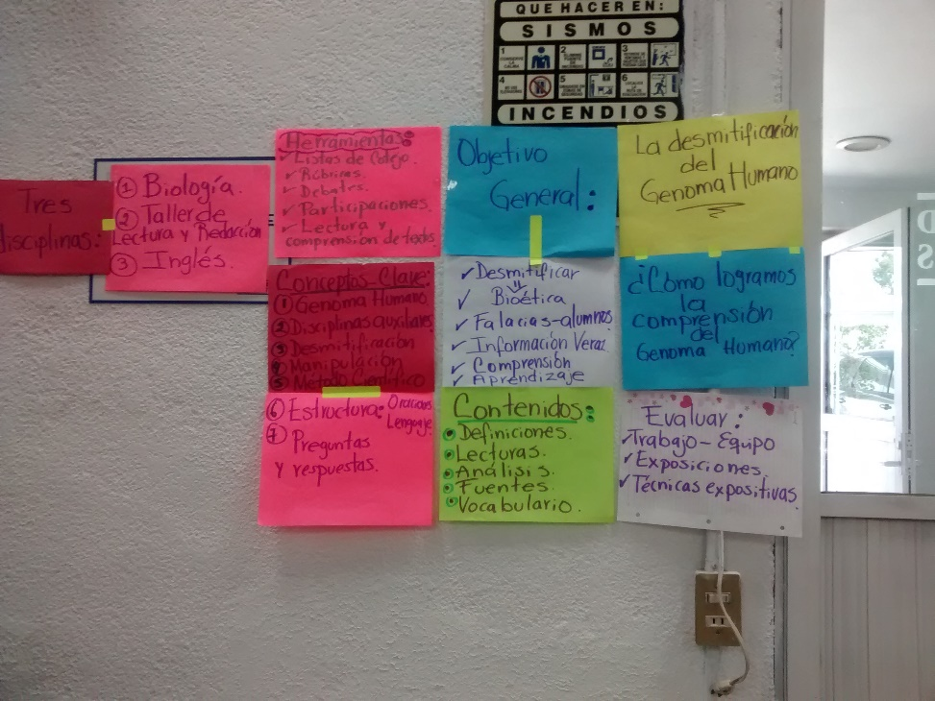
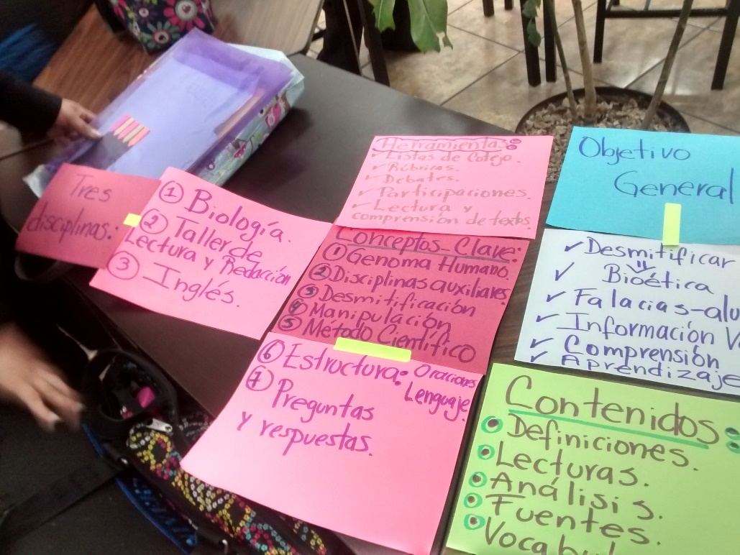
Colegio de Ciencias y Humanidades CLAVE: 2300
Fotografías de la sesión

Slide 22
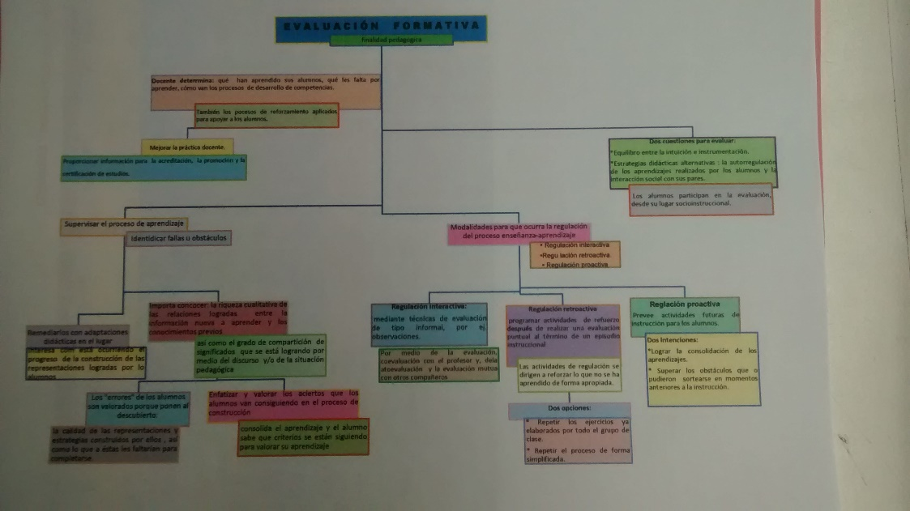
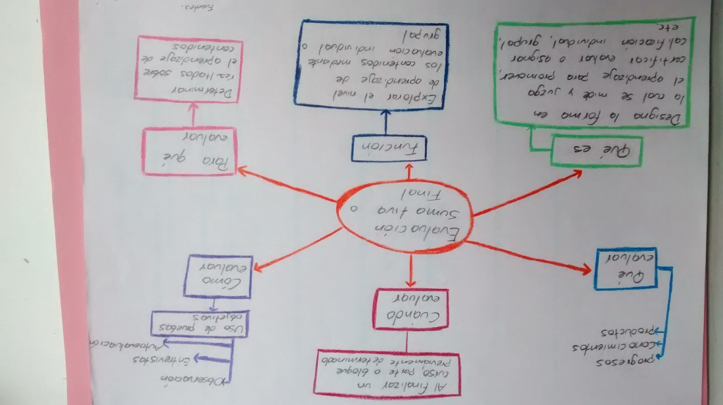
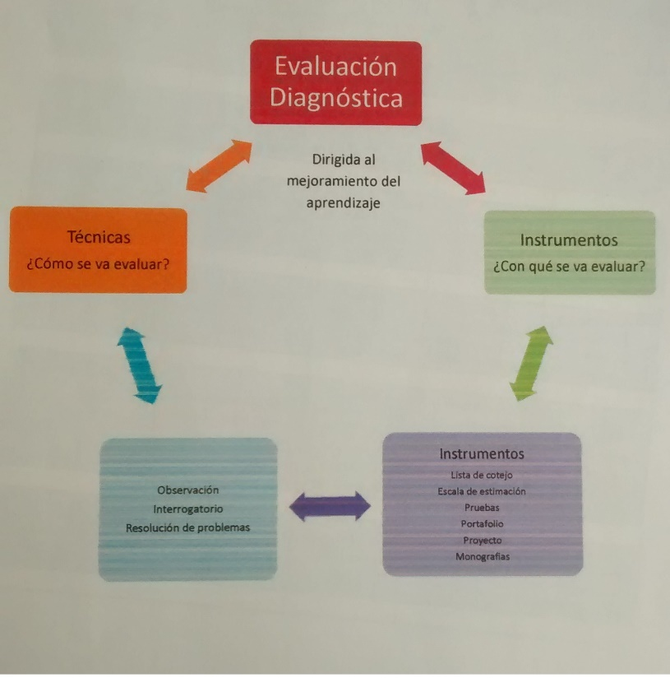
Colegio de Ciencias y Humanidades CLAVE: 2300
EVALUACION. Tipos, Herramientas y Productos de Aprendizaje

Slide 23
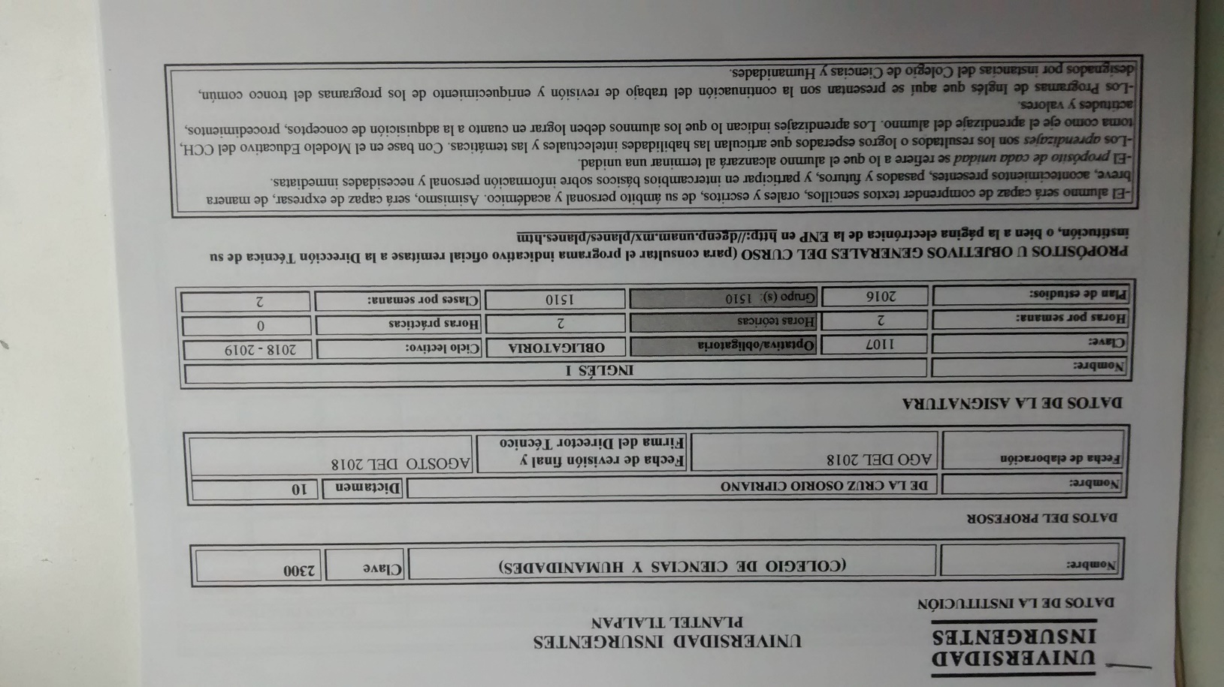
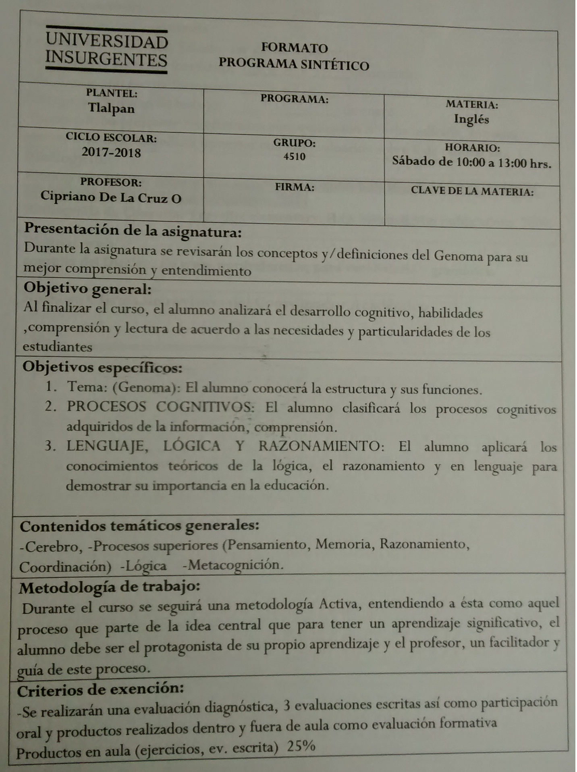
Colegio de Ciencias y Humanidades CLAVE: 2300
EVALUACION. Formatos. Prerrequisitos

Slide 24
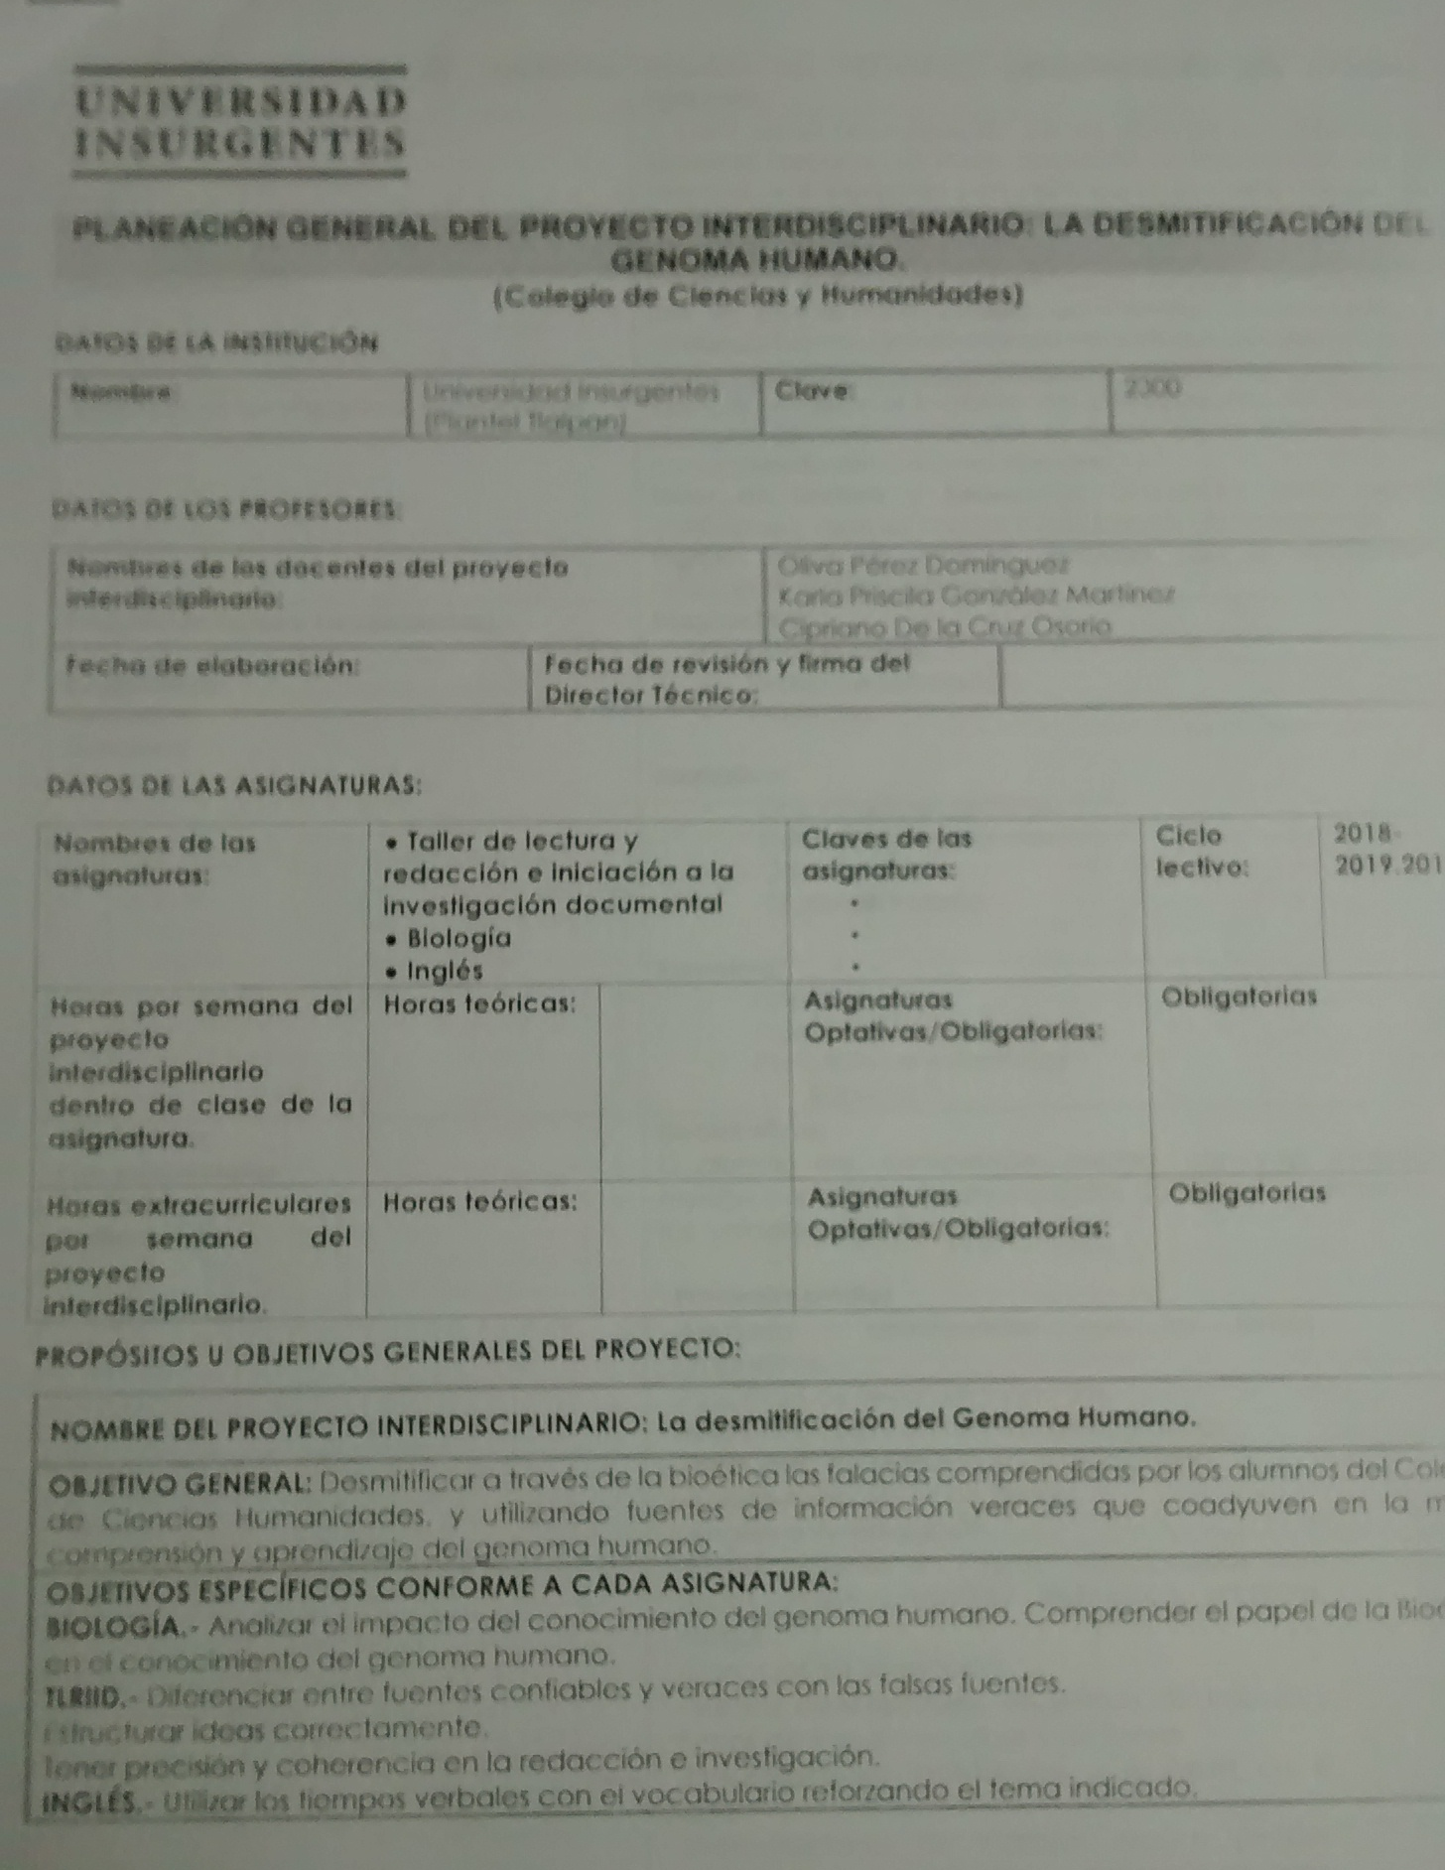
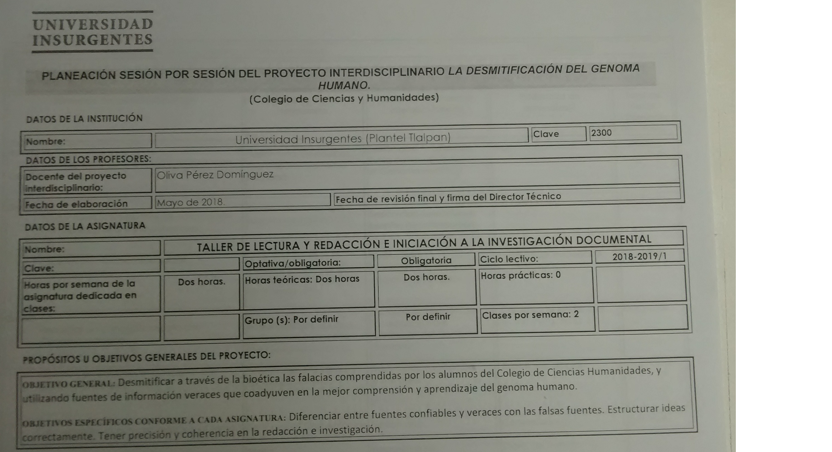

Slide 25
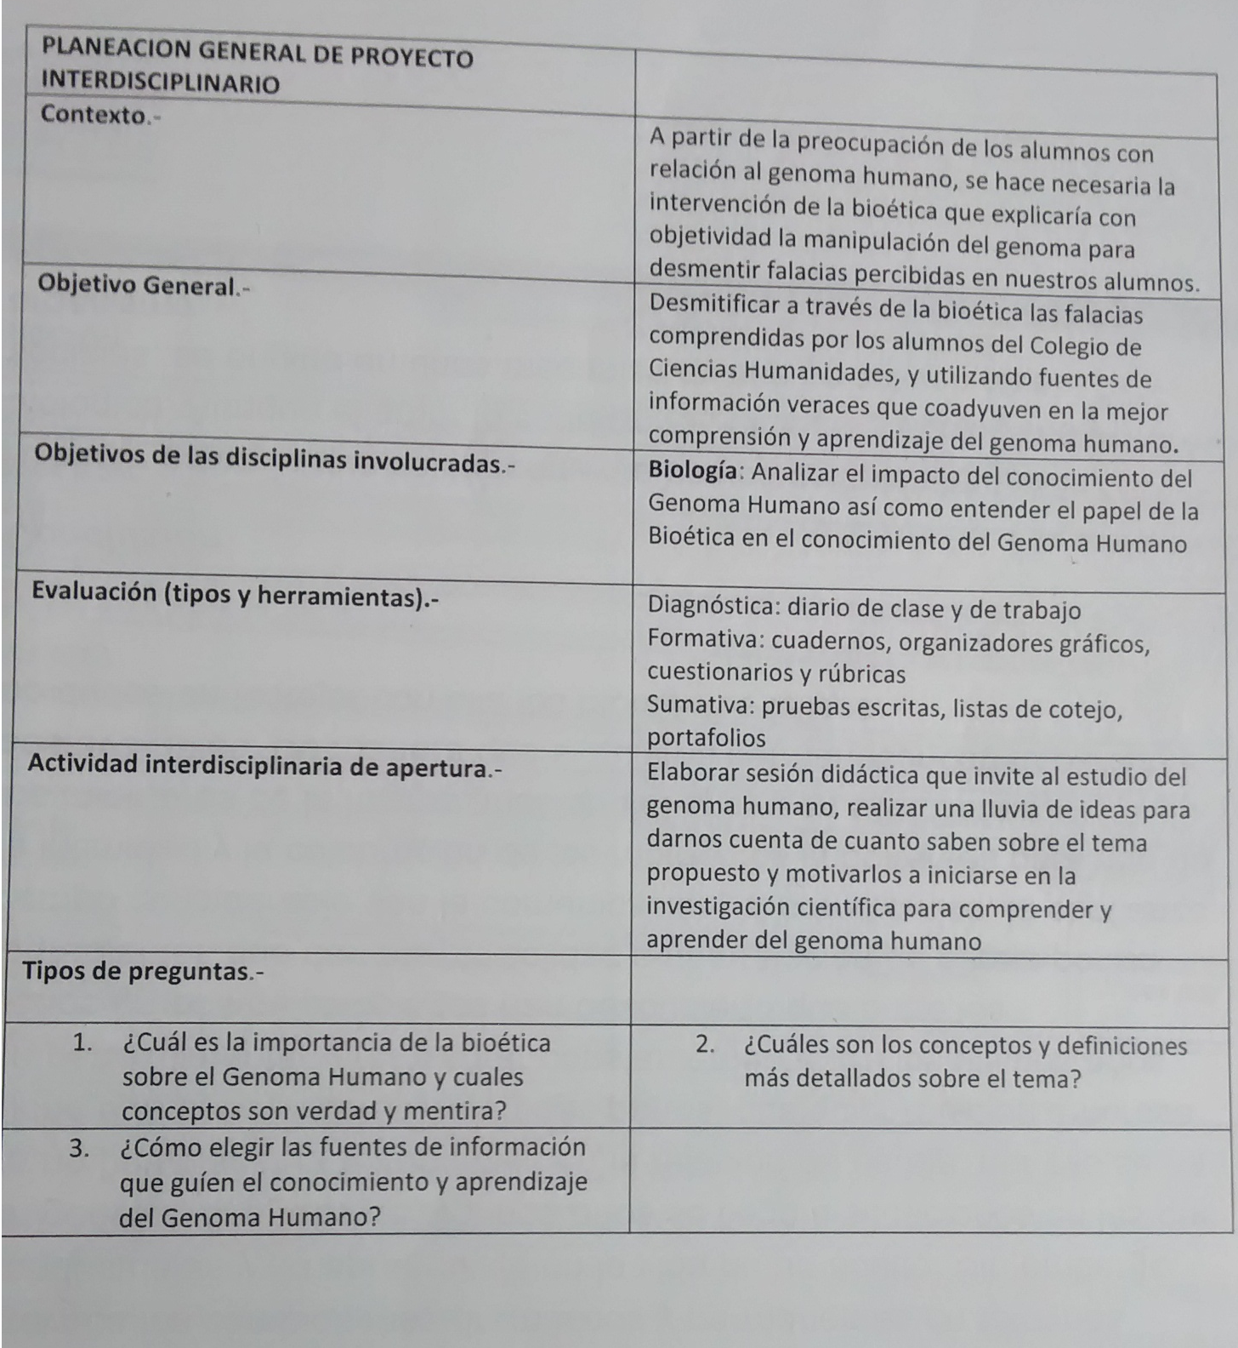
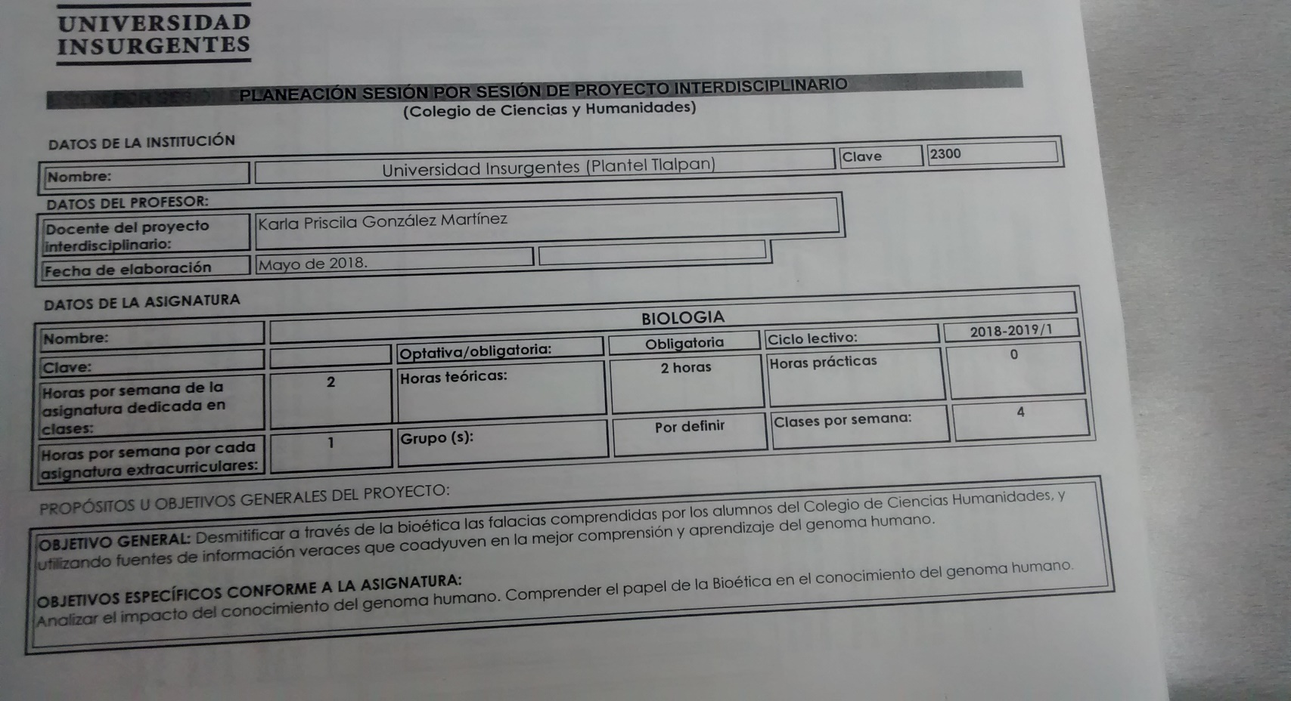

Slide 26
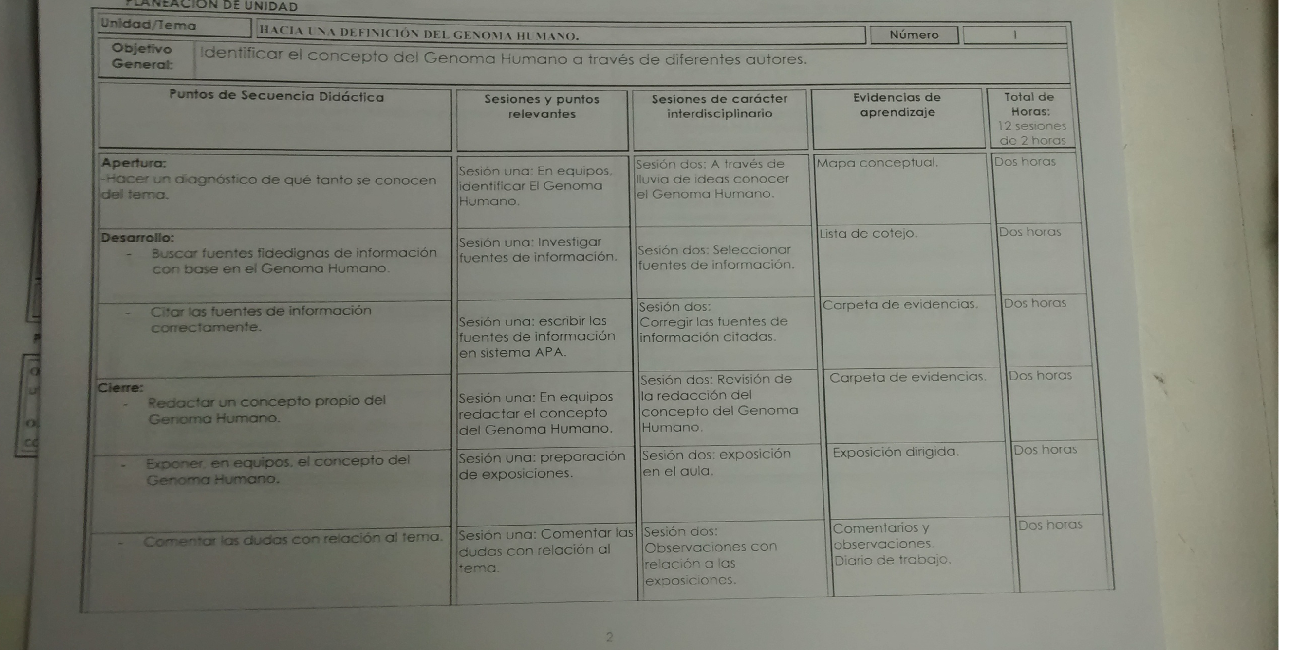
Colegio de Ciencias y Humanidades CLAVE: 2300
EVALUACION. Formatos. Grupos Heterogéneos

Slide 27
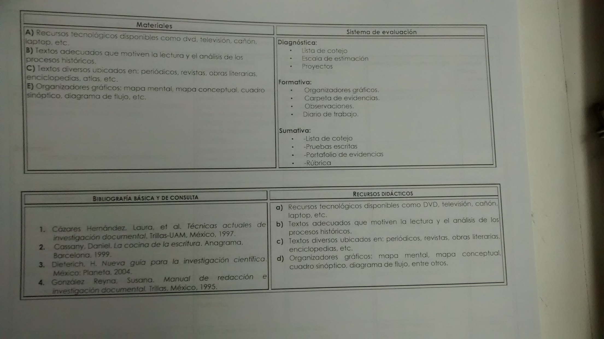

Slide 28
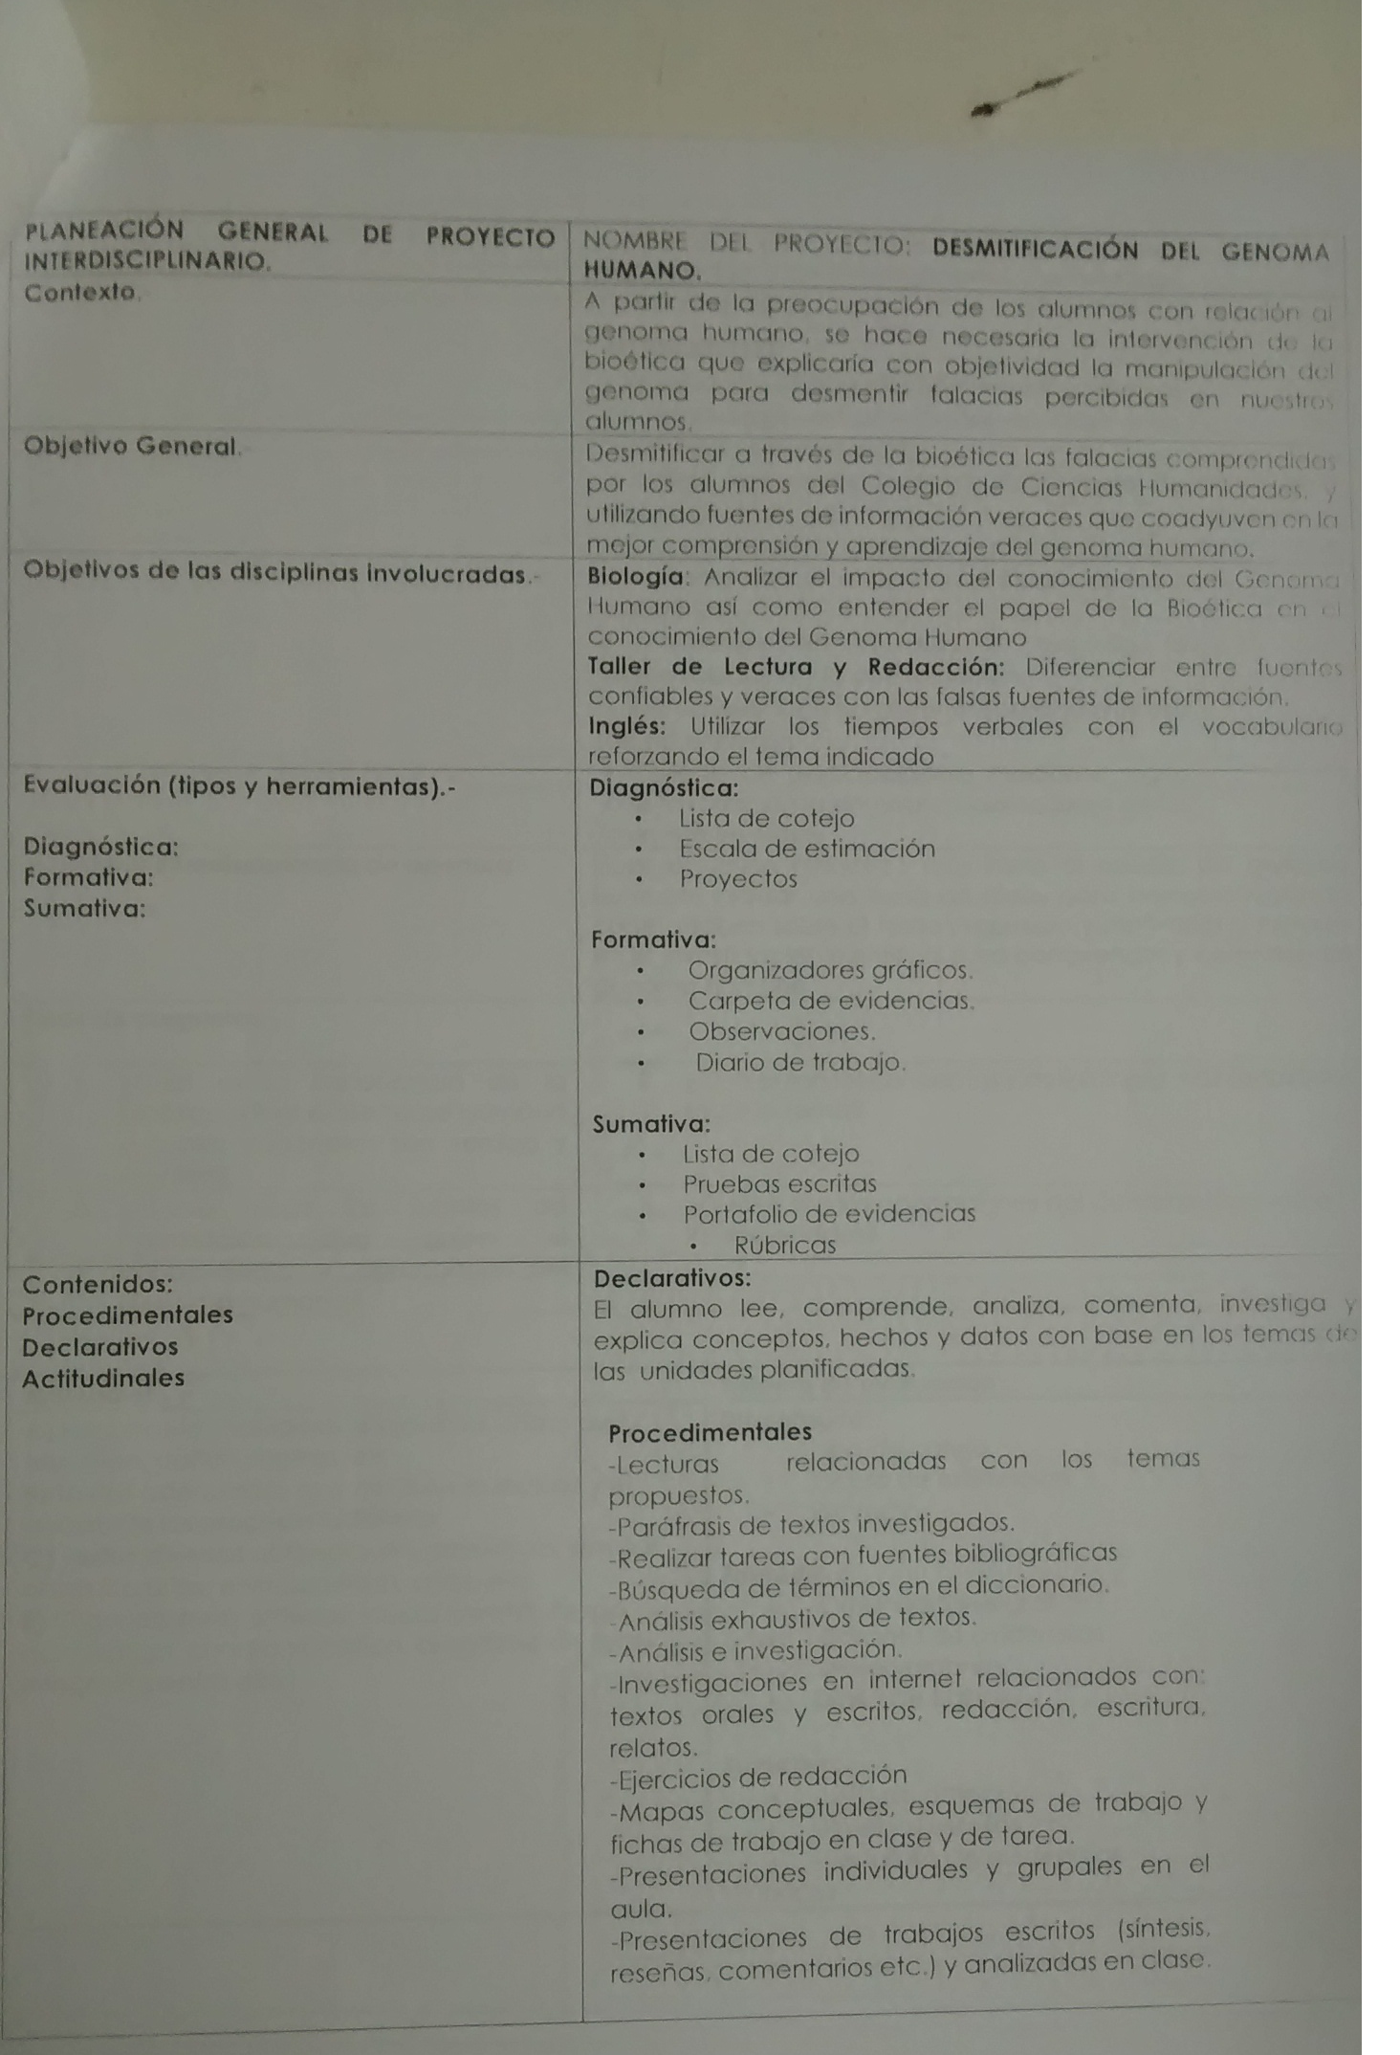

Slide 29
Lista. Pasos para Infografía
1.- Elegir un tema para captar la atención del receptor
2.- Investigar y recolectar toda la información
3.- Sintetizar la información relevante y útil del tema a tratar
4.- Jerarquizar la información por su importancia
5.- Conceptualizar los elementos para que tengan relación unos con otros y facilitar su interpretación
6.- Planificar un buen diseño de diagrama
7.- Seleccionar una buena paleta de colores relacionada con la temática
8.- Elegir tipografías adecuadas
9.- Diseñar usando un buen programa y teniendo en cuenta la legibilidad para su lectura
10.- Mencionar las fuentes utilizadas de la información contenida

Slide 30
Colegio de Ciencias y Humanidades CLAVE: 2300 CUARTA REUNIÓN DE TRABAJO

Slide 31
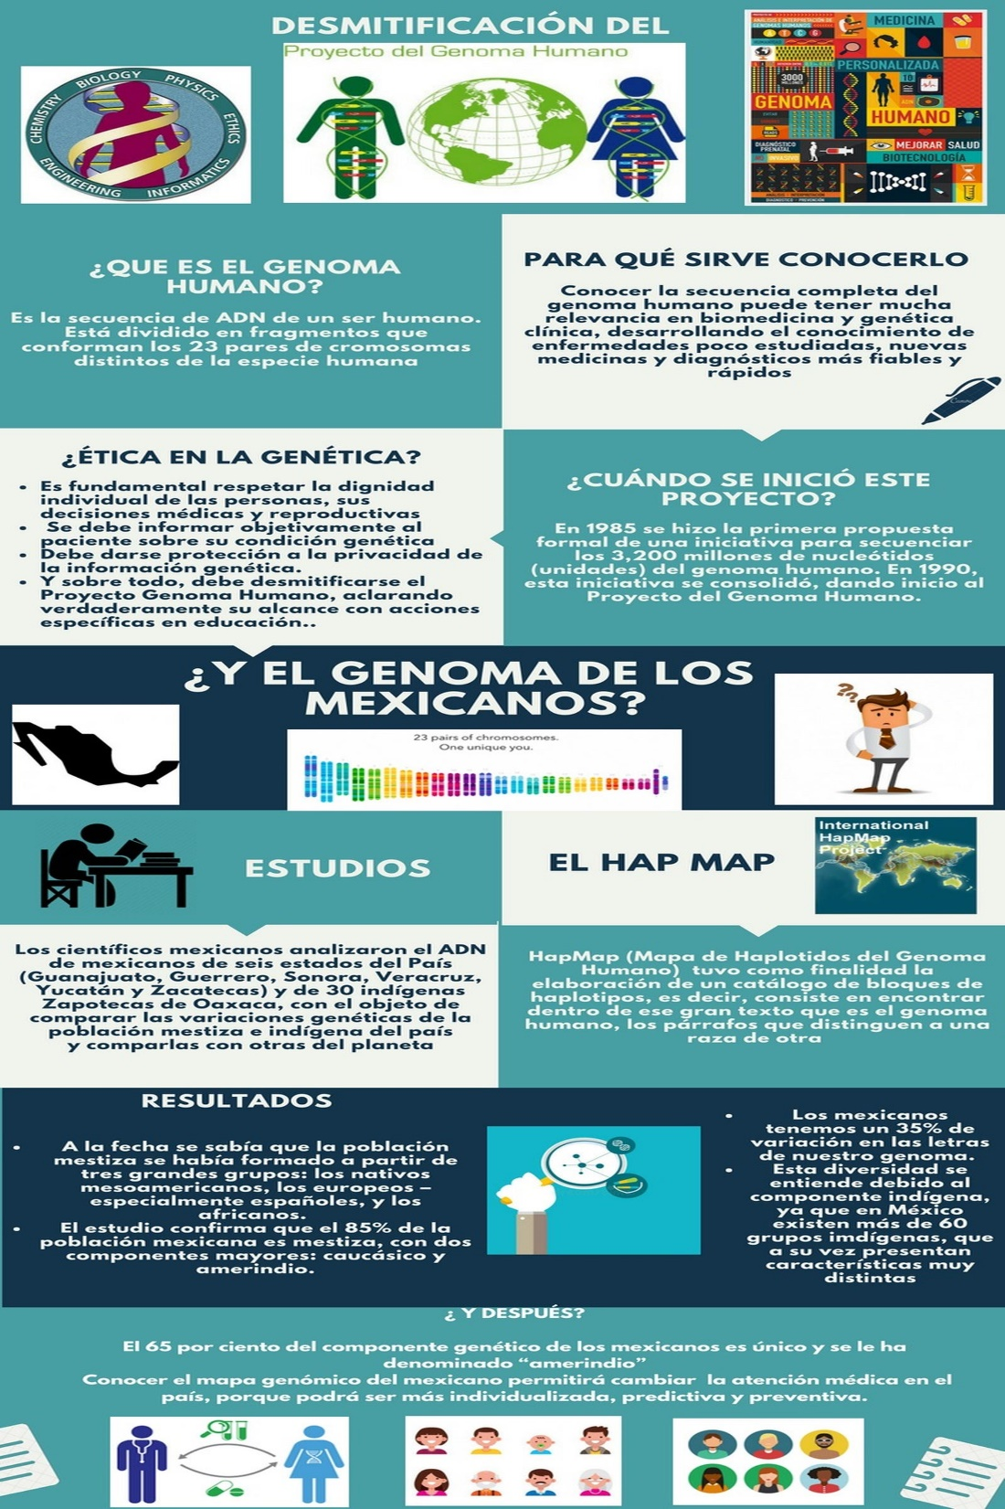
Infografía
La desmitificación del genoma humano

Slide 32
Número uno: Me doy cuenta que, hasta hoy que ya vamos a finalizar la parte de planeación (la cuarta fase), los docentes no teníamos claras las competencias de los profesores, es decir, si bien cumplíamos con las competencias académicas como la didáctica, objetivos, contenidos, métodos, medios, formas de enseñanza, evaluaciones entre otras y, las competencias básicas de dirigir el proceso de enseñanza-aprendizaje; pero no las competencias organizativas y genéricas como dominio de todo lo relacionado con la planificación, organización, ejecución y control de acciones pedagógicas y didácticas o la capacidad de adaptarse a situaciones nuevas, de trabajar en forma autónoma, trabajo en equipo, de diseño y gestión de proyectos resultaron insuficientes para comenzar un proyecto de tal magnitud. Sólo habíamos trabajado la multidisciplinariedad; ahora nuestros objetos de estudio son abordados de manera integral para promover nuevos enfoques metodológicos para la resolución de problemas, que la nueva interdisciplinariedad requiere de la comunicación entre dos o más disciplinas para abordar problemas complejos.
Reflexiones Personales

Slide 33
Número dos: Y cómo negar que también la propuesta educativa del proyecto está enfocada a la teoría del Aprendizaje Constructivista pues posee tres dimensiones fundamentales: contenidos, alumnos y contextos. Como ya sabemos el punto de partida de toda programación es la experiencia y los contenidos previos. En este caso, es el docente quien juega el papel del alumno y, gracias a la mediación de los otros (compañeros docentes y coordinadores) y el contexto cultural logrará su aprendizaje y dará resultados. Finalmente, la reflexión sobre el producto logrado, las dificultades encontradas y las posibilidades de aplicar lo aprendido en otras situaciones nos compete también a nosotros como docentes y a nuestros alumnos que son la pieza clave para poner en práctica lo planeado como también implica visualizar la manera en que se ha logrado, fijarnos en las distintas fases del proceso continuo de aprendizaje y en las metas compartidas.

Slide 34
Número tres: Lo que nos espera y nos seguimos preguntando: cómo integrar a los alumnos al proyecto interdisciplinario, a partir del ciclo agosto 2018- mayo 2019. Si bien ya casi concluimos la última fase de la planeación, la etapa siguiente es de ejecución con los alumnos. Definitivamente, están involucradas las competencias básicas: la comunicación lingüística, la competencia digital, el sentido de iniciativa y espíritu emprendedor, las competencias en ciencia y tecnología entre otras que como sabemos incluye la adquisición de conocimientos, la ejecución de habilidades y destrezas, el desarrollo de actitudes y valores, el saber, el saber hacer, el saber ser y el saber convivir que conjuntamente constituyen la base de la personalidad. Entonces nuestra función como docentes deberá estar dirigida al desarrollo de la Competencia Aprender a Aprender en dos sentidos: a lo cognitivo, enseñar y guiar la planificación del trabajo de los alumnos y; en lo correspondiente a lo afectivo, asesorándolos y que sean capaces de asimilar sus errores y con la firme idea de mejora. También las actitudes, los valores, la motivación y la confianza son fundamentales para la adquisición de esta competencia. Por lo que los estudiantes deberán apoyarse en sus conocimientos previos con el fin de aplicar y utilizar los nuevos conocimientos y capacidades en otros contextos como en este caso un proyecto con el que no contaban dentro y fuera de clases.

